Slide 1
Phát hiện khuôn mặt bằng các model DNN

Slide 2
Bài toán phát hiện khuôn mặt
Bài toán phát hiện khuôn mặt (detect face) là một trong những nhiệm vụ quan trọng trong lĩnh vực thị giác máy tính (computer vision).
Nó liên quan đến việc tự động xác định vị trí và ranh giới của khuôn mặt trong một hình ảnh hoặc video.
Mục tiêu chính của bài toán này là tìm ra các vùng trong hình ảnh chứa khuôn mặt của con người và xác định các đường biên (bounding box) xác định vị trí của khuôn mặt đó.
Quá trình phát hiện khuôn mặt thường bắt đầu bằng việc sử dụng các thuật toán và mô hình máy học để tìm các đặc điểm, cấu trúc hoặc mẫu có liên quan đến khuôn mặt trong hình ảnh.

Slide 3
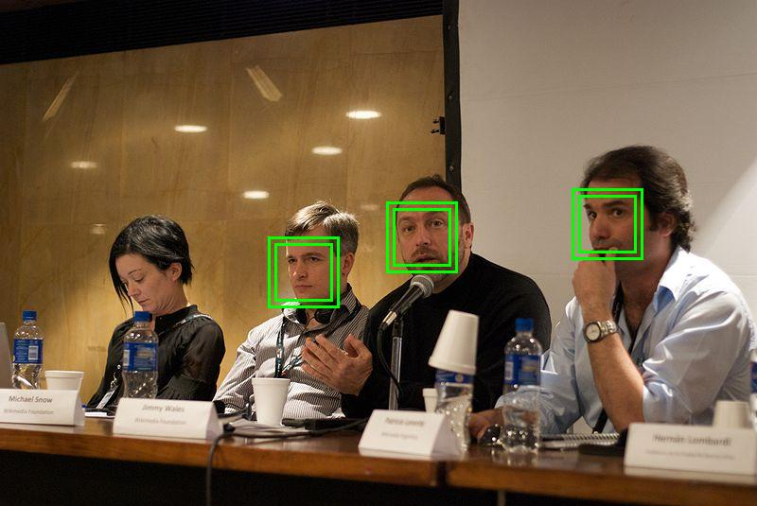

Slide 4
Các phương pháp phổ biến
Haar Cascades: Sử dụng các phân lớp AdaBoost và bộ lọc Haar để phát hiện khuôn mặt. Đây là một phương pháp truyền thống nhưng vẫn được sử dụng rộng rãi trong ứng dụng thời gian thực.
Mạng nơ-ron tích chập (Convolutional Neural Networks - CNN): Sử dụng mạng CNN để học đặc trưng của khuôn mặt và dự đoán vị trí của chúng trong hình ảnh. Một số kiến trúc CNN nổi tiếng như Viola-Jones, Single Shot MultiBox Detector (SSD), và Faster R-CNN đã được sử dụng cho bài toán này.
Mạng học sâu (Deep Learning): Sử dụng mạng học sâu như Mạng nơ-ron tích chập (CNN), Mạng phát triển (DNN), hoặc các mô hình đặc biệt như Mạng thần kinh đa mục tiêu (Multi-task Neural Networks) để tăng cường khả năng phát hiện khuôn mặt.

Slide 5
OpenCV Deep Neural Network (DNN)
OpenCV Deep Neural Network (DNN) là một phần mở rộng của OpenCV (Open Source Computer Vision Library) cho phép tích hợp và sử dụng mạng nơ-ron học sâu (Deep Learning) trong các ứng dụng thị giác máy tính.
OpenCV là một thư viện phổ biến trong lĩnh vực xử lý hình ảnh và thị giác máy tính, trong khi DNN module cho phép bạn sử dụng các mô hình Deep Learning như mạng nơ-ron tích chập (CNN) để thực hiện nhiều nhiệm vụ liên quan đến thị giác máy tính, chẳng hạn như phát hiện khuôn mặt, phân loại đối tượng, và thậm chí là phát hiện đối tượng trong thời gian thực.

Slide 6
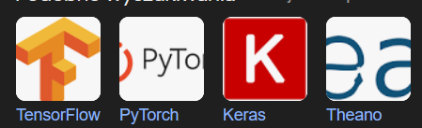
DNN module trong OpenCV
DNN module trong OpenCV cung cấp các chức năng cho phép tải và sử dụng các mô hình học sâu đã được đào tạo từ các nguồn như:
Caffe
TensorFlow
PyTorch
Darknet

Slide 7
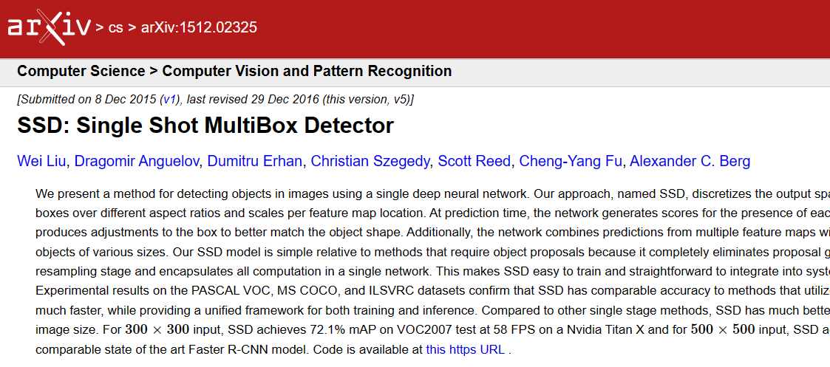
SSD: Single Shot MultiBox Detector
Sử dụng ResNet-10 network

Slide 8
ResNet-10
ResNet-10 là một mô hình mạng nơ-ron sâu trong lĩnh vực thị giác máy tính, dựa trên kiến trúc Residual Networks (ResNet) được giới thiệu ban đầu bởi Kaiming He, Xiangyu Zhang, Shaoqing Ren và Jian Sun vào năm 2015. Mạng ResNet được thiết kế để giải quyết vấn đề sự mất mát đạo hàm đối với các mạng nơ-ron sâu, cho phép bạn xây dựng các mô hình sâu hơn mà vẫn có khả năng học tốt.
Số "10" trong ResNet-10 chỉ ra rằng mô hình này có một số lượng lớp (hoặc các đơn vị tích chập) cố định là 10. Cụ thể, ResNet-10 bao gồm 10 lớp convolutional và một lớp fully connected ở cuối để thực hiện phân loại.
ResNet-10 không phải là mô hình sâu nhất trong gia đình ResNet, mà nó là một biến thể đơn giản hơn của ResNet được sử dụng để thực hiện các nhiệm vụ thị giác, chẳng hạn như phân loại hình ảnh. Các biến thể khác của ResNet như ResNet-18, ResNet-50, và ResNet-101 cung cấp sự sâu hơn và hiệu suất tốt hơn, nhưng cũng đòi hỏi nhiều tài nguyên tính toán hơn.

Slide 9
Thực hành với các model
Face Detection (FP16): Phiên bản dấu phẩy động 16 của triển khai Caffe
https://github.com/opencv/opencv_3rdparty/raw/19512576c112aa2c7b6328cb0e8d589a4a90a26d/res10_300x300_ssd_iter_140000_fp16.caffemodel
Kiến trúc của models: https://github.com/opencv/opencv/blob/master/samples/dnn/face_detector/deploy.prototxt
Face Detector (UINT8): Phiên bản 8 bit sử dụng TensorFlow
https://github.com/opencv/opencv_3rdparty/raw/8033c2bc31b3256f0d461c919ecc01c2428ca03b/opencv_face_detector_uint8.pb
Kiến trúc của models: https://github.com/opencv/opencv_extra/blob/master/testdata/dnn/opencv_face_detector.pbtxt

Slide 10


Chiều đầu tiên (đầu tiên từ trái sang phải) có kích thước là 1, đại diện cho số lô (batch size) của các ảnh đầu vào. Trong trường hợp này, bạn đang xử lý một ảnh nên batch size là 1.
Chiều thứ hai cũng có kích thước là 1, đại diện cho số lớp (classes) hoặc số kích thước (size dimensions) trong dữ liệu đầu ra. Trong trường hợp này, bạn đang thực hiện nhận dạng khuôn mặt nên số lớp là 1.

Slide 11
Chiều thứ ba có kích thước là 200, đại diện cho số khuôn mặt được phát hiện trong một ảnh. Điều này có nghĩa rằng mô hình có khả năng phát hiện tối đa 200 khuôn mặt trong ảnh đầu vào.

Slide 12
7 giá trị của chiều cuối cùng là:
Số thứ tự của ảnh
Số thứ tự lớp (Class ID): Đây là số nguyên đại diện cho lớp hoặc loại đối tượng mà mô hình đã phát hiện. Trong trường hợp này, vì bạn đang nhận dạng khuôn mặt, nên giá trị này thường là 1 để chỉ khuôn mặt. (Có giá trị là 0 hoặc 1)
Độ tin cậy (Confidence Score): Đây là một giá trị thực (float) thể hiện mức độ tin tưởng của mô hình rằng khuôn mặt đã được phát hiện đúng. Giá trị này thường nằm trong khoảng từ 0 đến 1, và càng cao thì độ tin cậy càng lớn. Trong trường hợp của bạn, bạn đã kiểm tra nếu confidence >= 0.5 để xác định xem một khuôn mặt có được coi là được phát hiện hay không.
Start X: Đây là tọa độ x (hoành độ) của góc trái trên của hình chữ nhật giới hạn khuôn mặt phát hiện trong ảnh.
Start Y: Đây là tọa độ y (tung độ) của góc trái trên của hình chữ nhật giới hạn khuôn mặt phát hiện trong ảnh.
End X: Đây là tọa độ x của góc phải dưới của hình chữ nhật giới hạn khuôn mặt phát hiện trong ảnh.
End Y: Đây là tọa độ y của góc phải dưới của hình chữ nhật giới hạn khuôn mặt phát hiện trong ảnh.

Slide 13
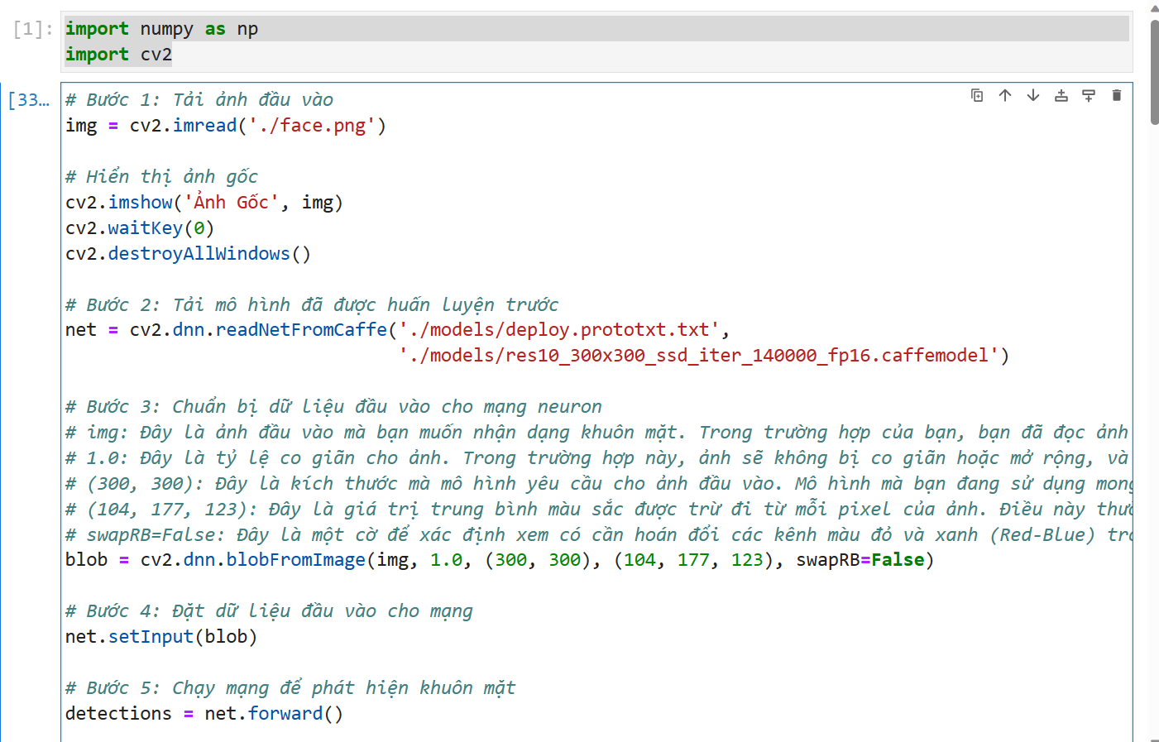

Slide 14
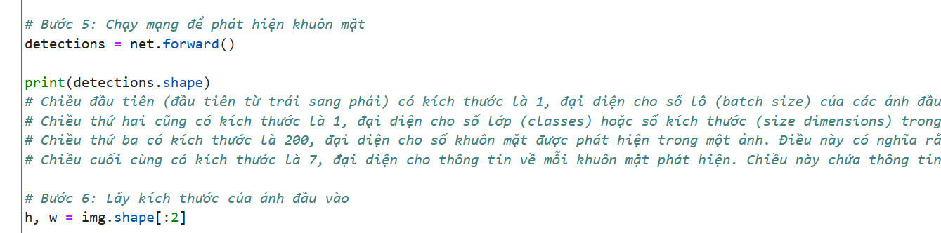

Slide 15
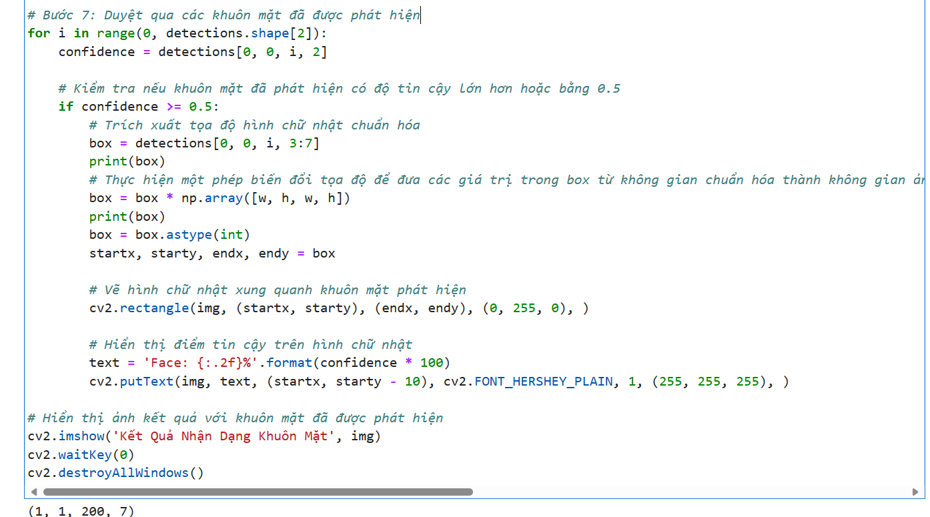

Slide 16
Landmark – điểm đặc trưng của khuôn mặt và cách phát hiện

Slide 17
Điểm đặc trưng là gì?
Là một điểm hoặc vùng trên hình ảnh mà có tính chất độc đáo hoặc quan trọng.
Điểm đặc trưng thường được sử dụng để mô tả và xác định các đặc điểm quan trọng của đối tượng trong hình ảnh. Điều quan trọng là chúng thường được sử dụng để nhận biết hoặc theo dõi các đối tượng trong các ứng dụng như nhận diện khuôn mặt, nhận dạng biểu cảm, nhận dạng vật thể, và nhiều nhiệm vụ khác trong lĩnh vực thị giác máy tính.

Slide 18
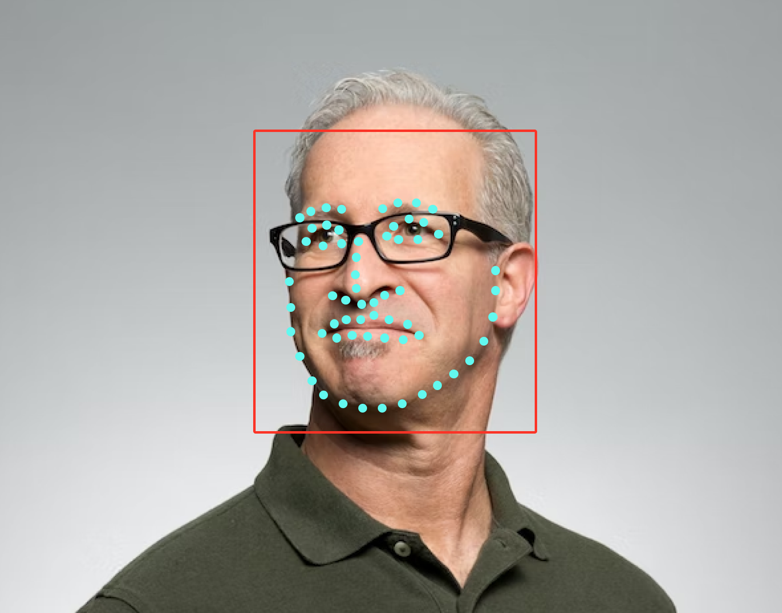

Slide 19
Dlib Shape Predictors
Dlib Shape Predictors là một công cụ và thư viện mã nguồn mở trong lĩnh vực thị giác máy tính và xử lý ảnh, được phát triển bởi Davis E. King. Dlib Shape Predictors chủ yếu được sử dụng để nhận diện và dự đoán vị trí của các điểm đặc trưng trên khuôn mặt, đặc biệt là trong việc nhận diện và theo dõi các điểm trên khuôn mặt của con người.
Được sử dụng để dự đoán và xác định vị trí của các điểm đặc trưng trên khuôn mặt, như mắt, miệng, mũi, và các điểm trên mô hình 3D của khuôn mặt. Điều này cho phép nhận diện và phân tích khuôn mặt một cách chi tiết.

Slide 20
Cách cài đặt dlib
! pip install dlib
-------------------------------------------------
conda install -c conda-forge dlib

Slide 21
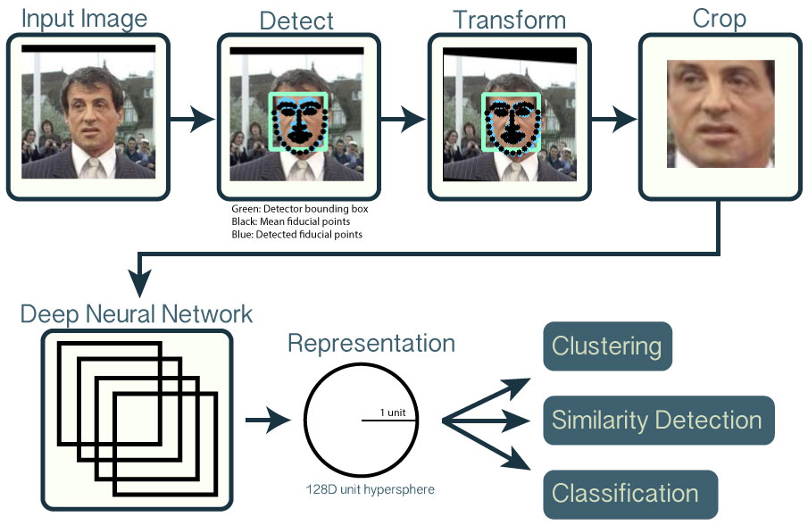
Các bước xử lý
https://cmusatyalab.github.io/openface/

Slide 22
Cài đăt dlib
Thực hành theo link sau đây: How to Install dlib Library for python in windows 10 - GeeksforGeeks

Slide 23
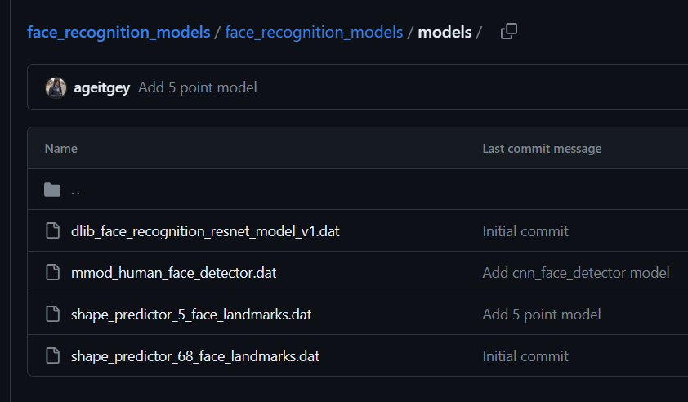
Thực hành
Download model: https://github.com/ageitgey/face_recognition_models/tree/master/face_recognition_models/models

Slide 24
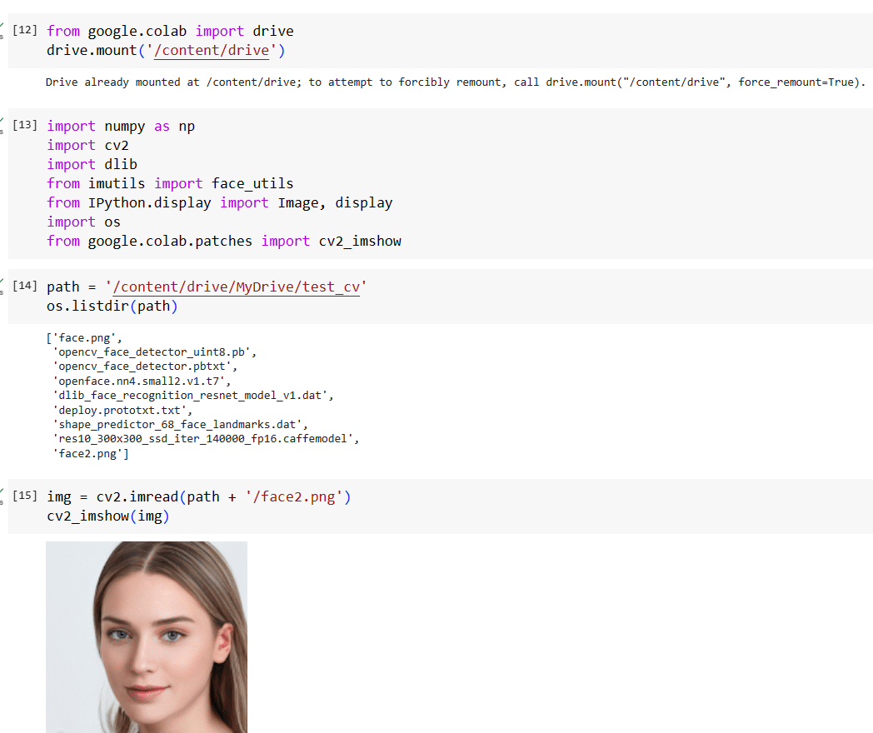

Slide 25
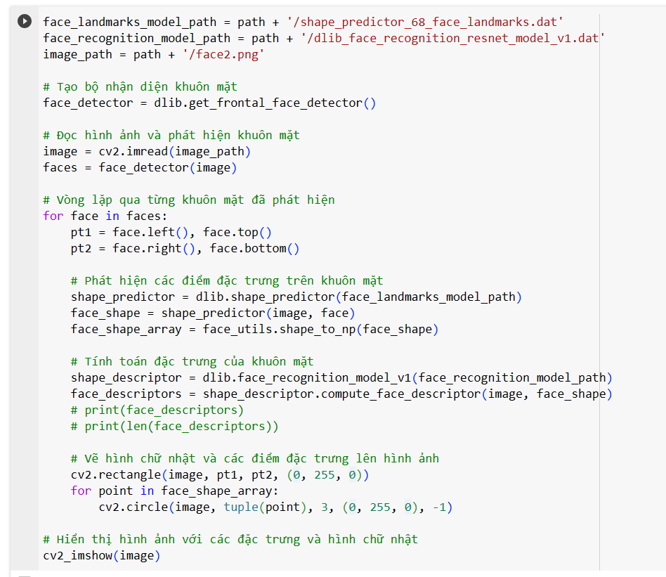

Slide 26
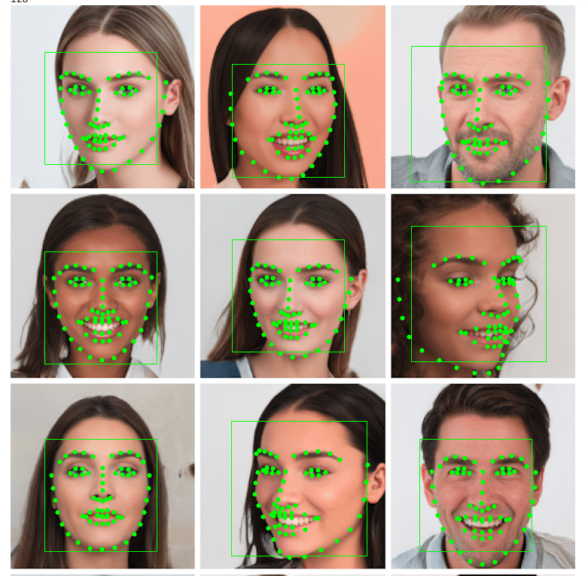

Slide 27
face_descriptors
Dữ liệu trong face_descriptors là các đặc trưng mô tả một khuôn mặt cụ thể. Dlib sử dụng mô hình nhận diện khuôn mặt ResNet để tính toán các đặc trưng này. Mỗi vector đặc trưng bao gồm 128 giá trị số thực. Đặc trưng này được tạo ra để biểu diễn một cách số học các đặc điểm quan trọng của khuôn mặt, giúp phân biệt một khuôn mặt với các khuôn mặt khác.
Cụ thể, vector 128 chiều này chứa thông tin về sự phân bố của các điểm đặc trưng trên khuôn mặt (ví dụ: khoảng cách giữa các mắt, mũi, miệng) và cả về cấu trúc nội tại của khuôn mặt (ví dụ: các đặc điểm vùng mắt, vùng miệng, vùng trán).

